Slide 1
This project is financed by the European Union

Slide 2
Голоса молодежи
Консультации с молодежью по цифровым инструментам и компетенциям в преподавании и обучении в сотрудничестве с UNICEF ECARO и страновыми офисами UNICEF.
Опрос в мае:​ - Распространяется через U-Report в Кыргызстане и Узбекистане.​ - Распространяется через социальные сети в Казахстане и Таджикистане.
Обсуждения в фокус-группах в конце мая и начале июня: - в Кыргызстане, Таджикистане и Узбекистане. Онлайн-формат, от 6 до 12 молодых людей, участвующих в каждой ФГД.

Slide 3
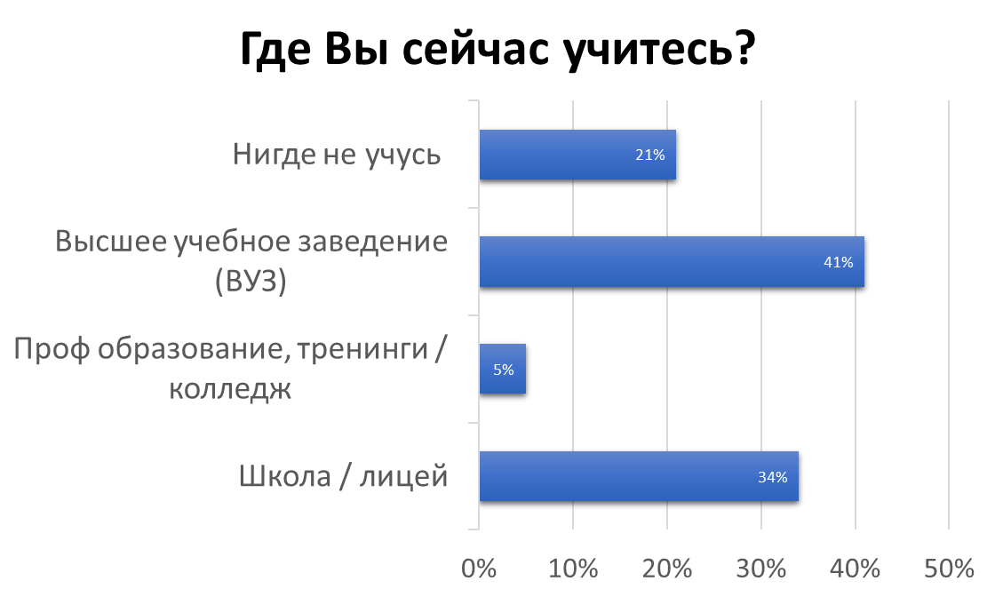
Голоса молодежи - Опрос
Всего ответов: 10 656
107 3,273 1,354 5,922

Slide 4
51% респондентов сообщили, что их учителя/инструкторы ежедневно используют цифровые технологии для поддержки своего обучения.​ 33% сообщили, что учителя редко или никогда не используют их.

Slide 6
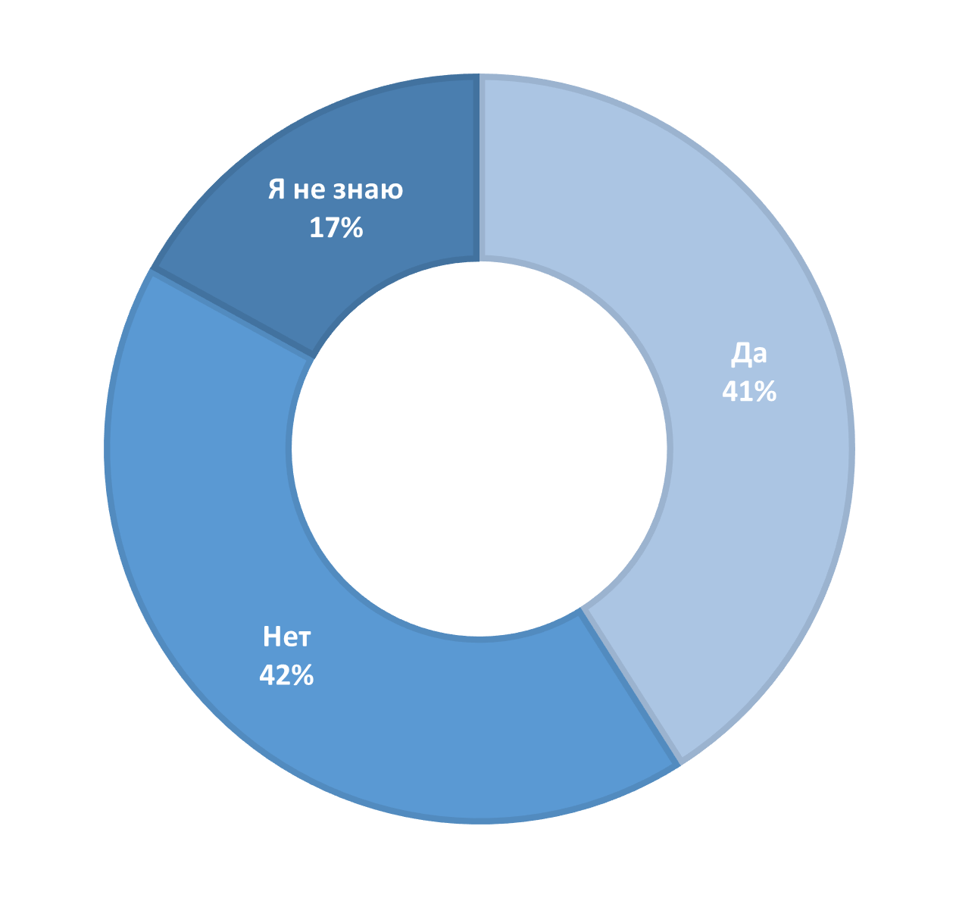
32% респондентов сообщили о ежедневной доступности подключения к Интернету для учебных целей в их школе/колледже/институте​.
30% респондентов сообщили об отсутствии подключения к Интернету.
Есть ли в Вашем учебном заведении специальные курсы / предметы, на которых Вас обучают цифровым навыкам?

Slide 7
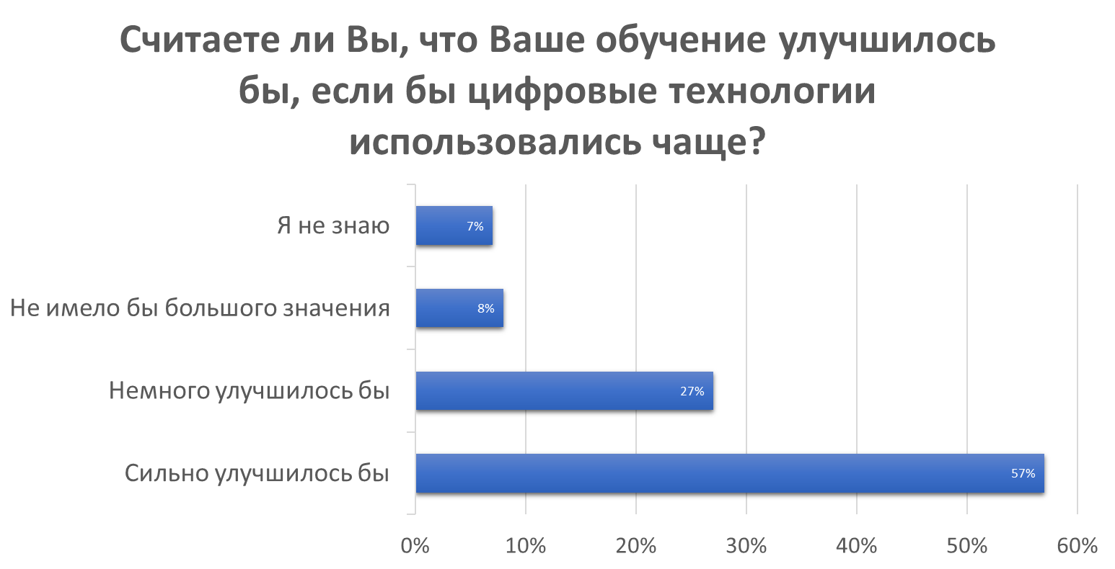
69% сообщили, что ежедневно используют цифровые технологии/устройства для собственного образования и обучения
76% выразили уверенность в использовании цифровых технологий для образовательной и обучающей деятельности

Slide 8
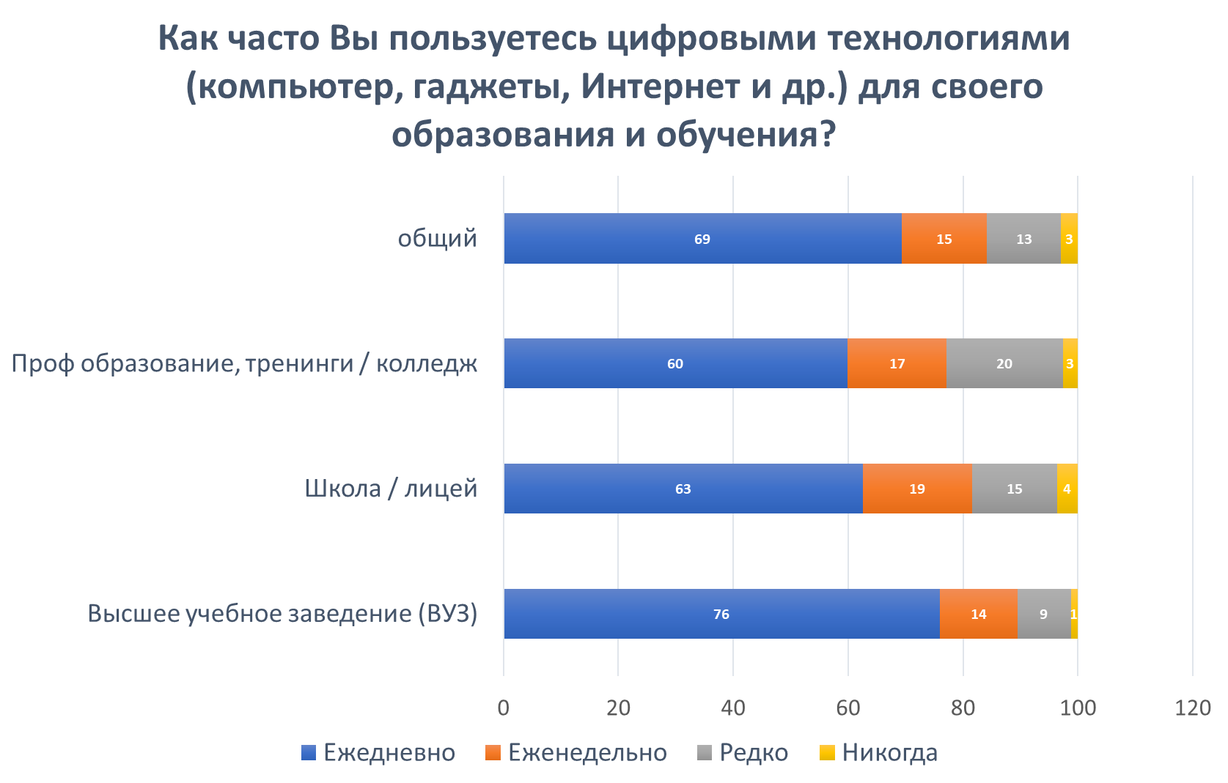

Slide 9
Голоса молодежи - обсуждения в фокус-группах
Отсутствие цифровых устройств и подключения к Интернету в образовательных учреждениях, особенно в средних школах (например, только несколько устройств или «музей» ИТ).​
Цифровое обучение ограничено теоретическими знаниями (особенно уроки ИТ) с помощью учебников, мела и доски. Отсутствие использования цифровых инструментов в других предметах (только презентации PPT и фильмы).​
Желание учиться с помощью цифровых инструментов и приложений, таких как видео, подкасты и интерактивные игры.​
Ожидания практически научиться пользоваться цифровыми устройствами и цифровыми приложениями (например, MS Office, программирование и т. д.).​
Возрастное различие играет роль в использовании цифровых технологий в обучении: молодые учителя стремятся использовать цифровые инструменты, а учителя старшего возраста не хотят их использовать (негативное восприятие технологий).

